Slide 1
“Tracks and Bingo”
Выполнила: Кауфман Яна
Руководитель: Муль Павел Фридрихович

Slide 2
Проблема
Недостаток организованности у людей, приводящий к тому, что прокрастинация охватывает всё больше людей, не давая им развиваться.

Slide 3
Введение
Цель: создать приложение, которое поможет людям приобрести новые полезные привычки.

Slide 4
Введение
Задачи:
Разработка архитектуры;
Разработка трекеров и игры “Bingo!”;ограммы
Разработка логики приложения;
Разработка UI;
Тестирование.

Slide 5
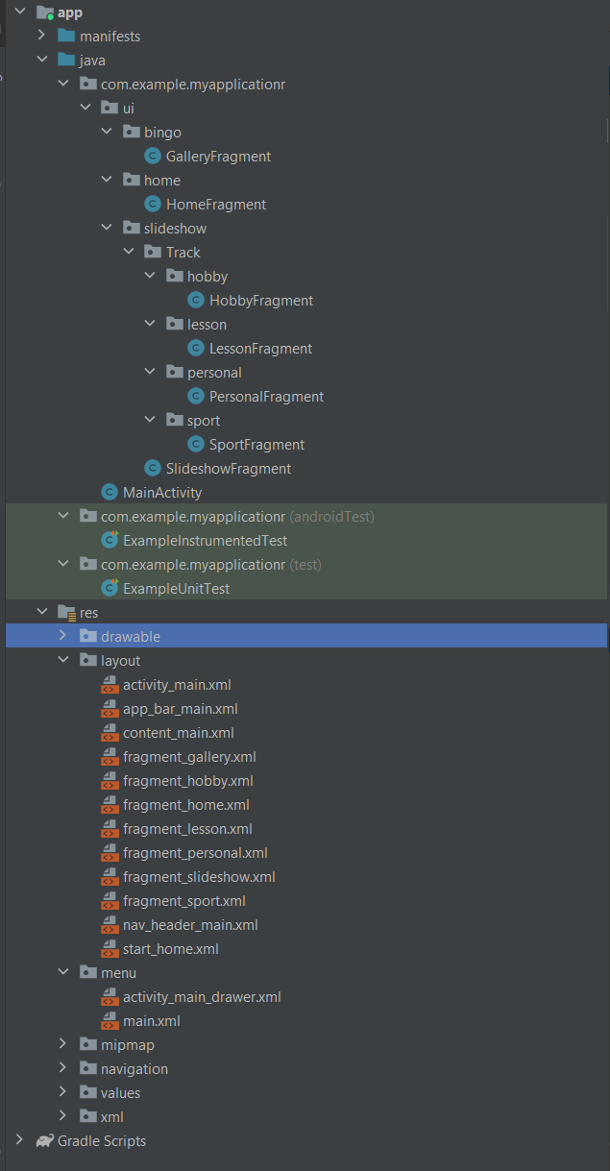
Структура приложения
Количество классов: 8

Slide 6
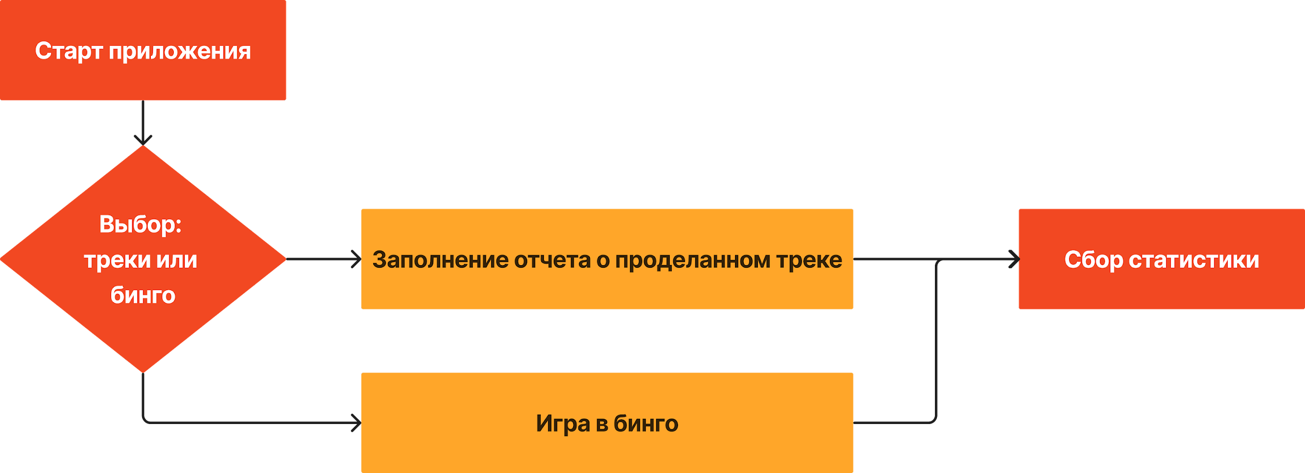
Принцип работы

Slide 7
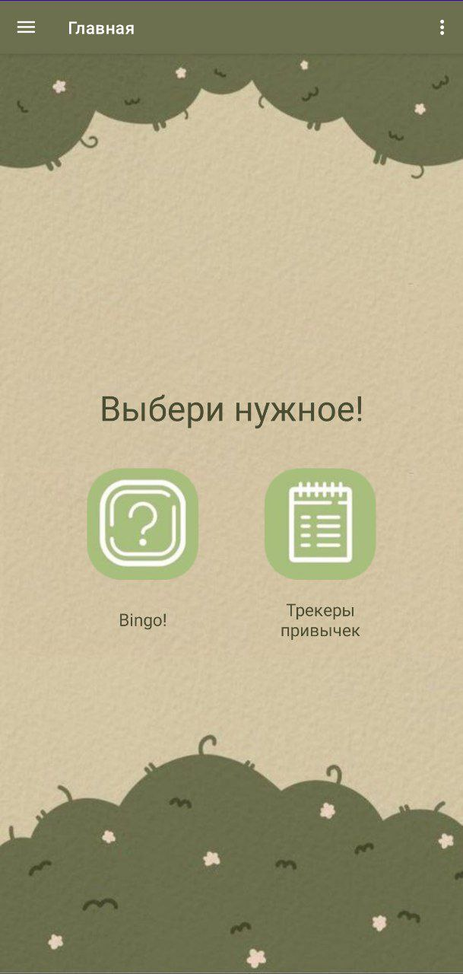
Внешний вид

Slide 8
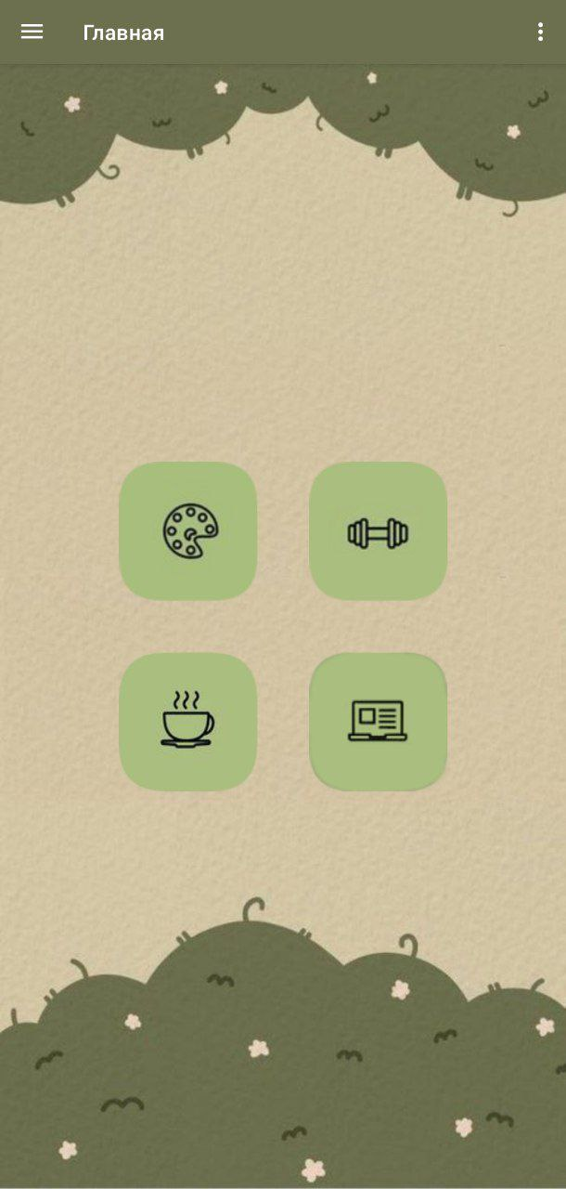
Внешний вид

Slide 9
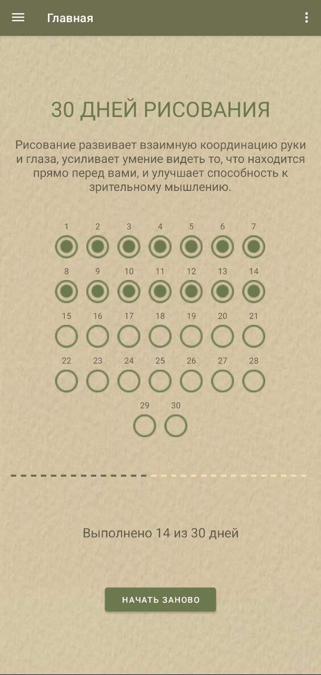
Внешний вид

Slide 10
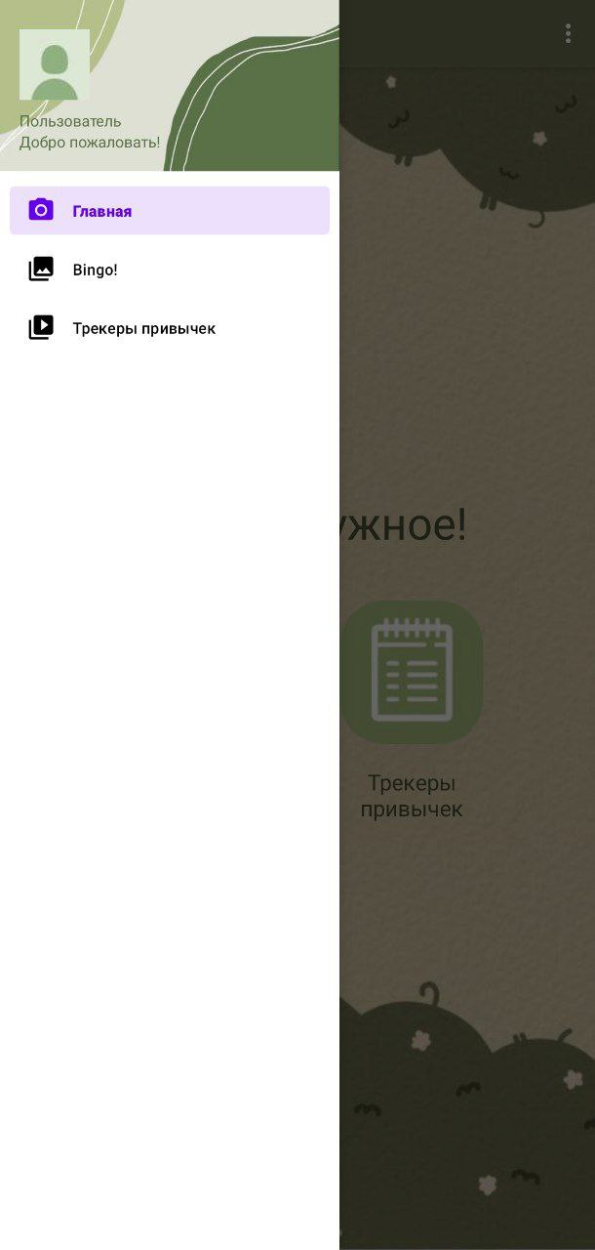
Внешний вид

Slide 11
Перспективы
Перспективы развития:
1. Доработать игру "Bingo!".
2. Добавить возможность самим составлять нужные трекеры.
3. Добавить возможность регистрации для сохранения прогресса на сервере.
4. Добавление статистики, выводимой после окончания 30-дневного челленджа.

Slide 12
Спасибо за внимание!

